Slide 1
제 2 장 인간과 동물의 관계
농경문화의 발달
2. 야생동물의 가축화
3. 유용동물

Slide 2
1. 농경문화의 발달
인류의 성장단계
    1 단계 : 유인원 구석기시대, 불의 발견,
    도구 사용한 시기 → 수렵과 채집
    2 단계 : 신석기 시대, 수렵과 채집만으로 식량
    이 부족 →농작물의 경작과 동물을 가
    축화하여 사육한 시기
    3 단계 : 산업혁명(1750 년 경)시기, 공산품의
    대 량 생산

Slide 3
    먹이사슬의 변화
3 차 소비 (인간)
2 차 소비 (육식동물군)
1 차 소비 (초식동물군)
생산자 (자원, 환경)

Slide 4
먹이사슬(food chain)
• 생태계의 생물적 구성요소
- 생산자 : 녹색식물(광합성)
- 소비자 : 동물(초식동물, 육식동물)
- 분해자 : 세균, 곰팡이(energy, 무기물 식물)
• energy pyramid : 3~5 영양 단계
• food web(먹이그물)
나무의 수액 → 진딧물 → 거미 → 박새 → 참매
나뭇잎 → 지렁이 → 작은새 → 참매
종자 → 쥐, 다람쥐 → 올빼미
줄기 → 곤충 → 딱따구리 → 독수리
유충 → 새 → 독수리

Slide 5
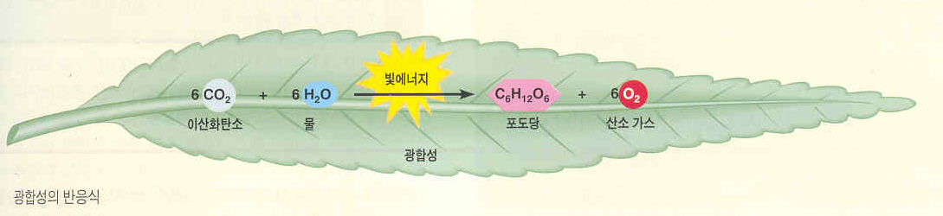

Slide 6
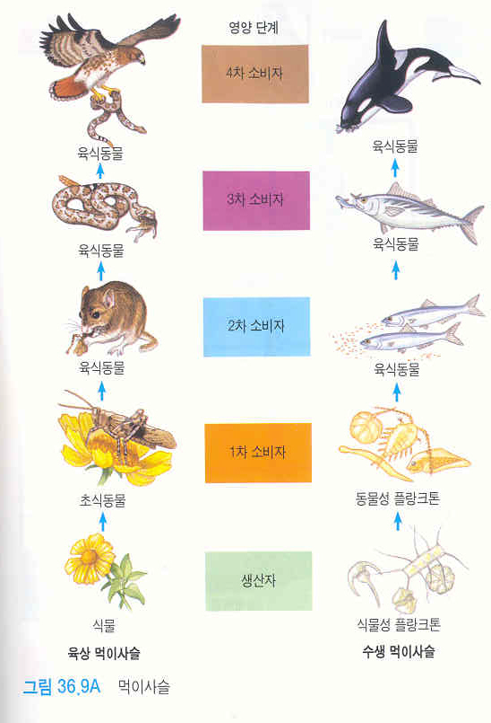

Slide 7
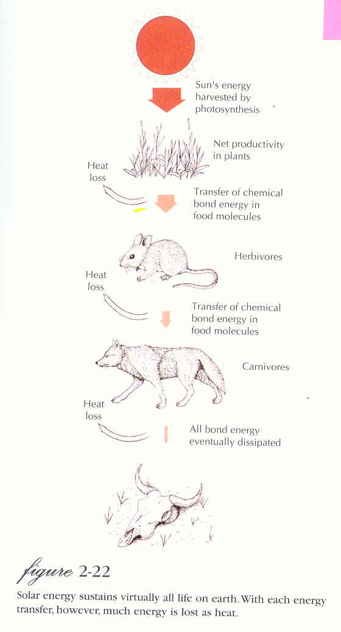

Slide 8
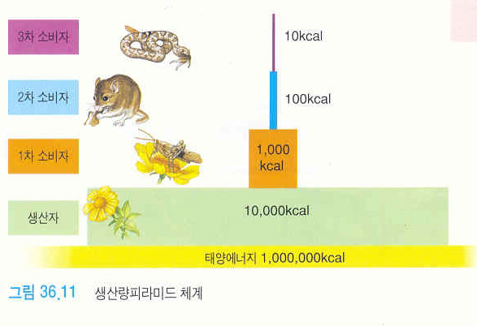

Slide 9
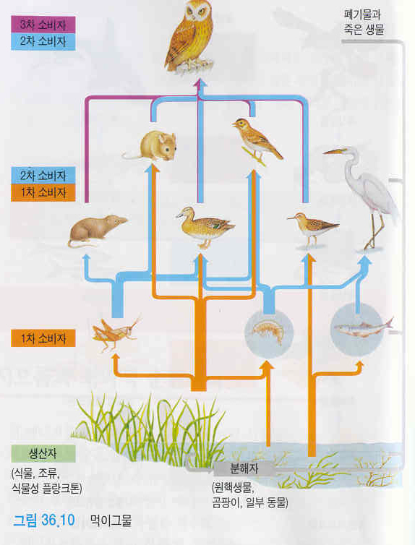

Slide 10
    먹이사슬의 변화
3 차 소비 (인간)
2 차 소비 (육식동물군)
1 차 소비 (초식동물군)
생산자 (자원, 환경)

Slide 11
농경문화의 정착
동남아시아 고온·습윤(근경농경문화) → 타로 토란,
바나나 ; 닭, 돼지
메소포타미아 건조·한해 농업(지중해 농경문화) →
밀, 보리, 비트, 완두 ; 소, 말, 양, 낙타
서인도·아메리카 반건조(사바나 농경문화) → 표주박,
참깨 ; 소, 물소, 양
아메리카 대륙 중앙부 적온·적습(신대륙 농경문화) →
감자, 강낭콩, 호박, 옥수수 ; 라마, 알파카, 칠면조
토양(분해자)↔작물(생산자) ↔동물, 인간(소비자)

Slide 13
농경문화와 가축
인간, 작물재배, 가축사육 -> 공존
식료생산
  식물성 식료 : 작물 재배
  동물성 식료 : 가축 사육
    ※ 가축 사료 : 목초, 사료작물
    식용작물의 부산물
  생태계
    식물, 동물, 인간 -> 토양 (토양유기물 -> 미생물->무기물) ->
    식물
  농경지
    작물재배 : 유기물 (가축의 분뇨, 깔 짚)

Slide 14
2. 야생동물의 가축화(domestication)
초기의 인류 : 수렵, 채집
家畜 : 家 → 宀 + 豕
畜 → 玄 + 田
1) 가축화의 동기 : 식용, 제물, 애완용
2) 가축화의 과정 : 빙하기, 인구밀도
3) 가축화의 역사
4) 가축화의 요인 : 강건성, 적응력, 식성,
군사, 번식

Slide 15
야생동물의 가축화
동기 : 제사용(종교용), 식육 등 이용, 애완용
역사
30,000년 전 : 개(구석기 시대) : 14,000 ∼12,000년 전
10,000년 전 : 소, 면양, 염소, 돼지 (신석기 시대)
6,000년 전 : 닭, 말, 당나귀, 물소

Slide 16
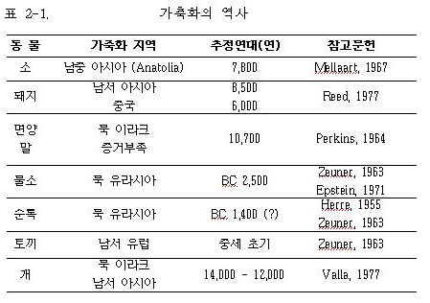

Slide 17
가축화 동물의 요인
이유시기가 빠르고, 먹이의 변화, 환경의 변화, 질병 등에 대한 적응력을 갖고 있는 강건함
인간의 사회생활에 적응하기 쉽고, 사회적 서열에 의한 행동양식을 가져야 함
식성이 좋아 무엇이든 잘 먹고, 인간의 식량과 경합하지 않아야 함
인간의 존재나 주거지를 무서워하지 않고, 가두리 속에서 군사에 견뎌 낼 수 있어야 함
인위적인 관리 하에서 번식이 조절
군거성을 갖고 있고, 성질이 온순

Slide 18
야생동물의 가축화(domestication)
5) 가축화에 의한 변화
자연도태 → 인위도태 (경제성, 미적 형질)
• 외모의 변화 : 체구, 지방, 입, 이빨, 모색과 모장
• 생식능력 : 계절성, 취소성, 산자수
• 체형의 변화 : 산육성, 생산성

Slide 19
가축화에 의한 변화
성성숙이 빠르다: 번식의 계절성이 없어졌다
취소성이 없어졌다
산자수 증가: 豚 3∼4두 → 10여 두로 증가
고기의 생산성 증가
외모의 변화 : 체형의 소형화, 지방의 축적,
齒의 퇴화, 毛長의 변화(한대-長, 열대-短)

Slide 20
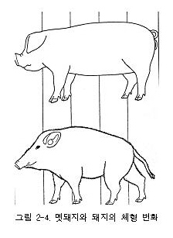

Slide 21
3. 유용동물
동물의 생산물, 힘(力)과 지능, 외모를 인간이 유용하게 이용할 수 있는 동물
생산물 : 肉, 乳, 卵 , 毛, 毛皮, 角, 의류(양잠), 꿀(벌) 등
힘(力)과 지능 : 사역, 사냥
외모 : 애완용, 관상용

Slide 22
유용동물
1. 가축 : 소(육우, 젖소), 돼지, 닭(산란계, 육계),
염소, 면양, 말, 개, 사슴, 토끼, 여우,
밍크,오리, 거위, 칠면조, 벌, 관상조
  ※ 기타가축 : 낙타, 야크 ,당나귀, 노새(Mule, ♀말×♂
  나귀), 버새(♂말×♀나귀), 코끼리, 순록,
  타조, 청둥오리, 꿩, 달팽이(1,200t) 등
  2. 실험동물 : Mouse, Rat, Guinea pig, Hamster 등

Slide 23
사역동물
경제적 중요성: 기계화로 선진국보다 개발도상국
  Horse : 5천년 전, 초기에 전쟁, 중세 이후 농업에 활용 /
  6,000만두, 경마, 승마, 운반용, 경운용에 따라 다양한 품종
  Cattle : 9천년 전 가축화(종교), 13억 두 중 5억 두가 운반용,
  경운용
  Donkey : 4,000만두, 악조건에서도 사역가능
  Mule(노새) : 기원전 800년에 교배됨, 1,400만두. 버새
  Hinny(♂말×♀나귀), (♂ 번식능력 無, ♀ 번식능력 有)

Slide 24
사역동물
  Yak : 해발 3,000m 이상의 고산지대(히말라야∼시베리아)
  Water buffalo : 쌀의 경작, 수확, 탈곡. 기원 전 2,500년 전
  에 가축화 , 1억6,000만두
  라마(Llama), 순록(Reindeer ; 시베리아 썰매)
  Camel : 1,900만두
  Asian elephant : 기원 전 2,000년 전 가축화. 1두가 2t,
  2두가 5t을 견인

Slide 25
수렵과 사냥용
흰족제비(ferret) : 토끼 사냥(2,000년 전)
수달 : 고기잡이 (송곳니에 덮개, 618∼907년), 당나라 남부
치타 : 사슴(고대 이집트∼15세기 인도)
돌고래 : 고기떼를 잡는데 (A.D. 70년), 간디스, 인더스 ,아마
존, 호주의 원주민(♀을 사용)
멧돼지 : 지하 30∼60cm 속에 있는 버섯(♂의 냄새) 채취.
원숭이 : 야자, 코코아 (버마, 수마트라)
비비 : 염소 사육 (어미 잃은 어린 염소의 어미도 찾아 준다)
매, 독수리 : 뇌조(쟈고) (동양에서 B.C. 1,200년,
9세기 유럽)

Slide 26
5. 애완용 및 관상용
개, 고양이, 실험동물
조류 : 앵무새, 십자매 등
어류 : 금붕어, 열대어, 돌고래.
6. 양잠 : 뽕, 누에 , 絹絲
노동력 多, → 발전도상국
세계 生絲 생산량 : 50,00∼60,000t
중국 " : 12,00∼15,000t
7. 양봉(꿀) : 자연식품, 건강식품 → 소비 증가, 꿀 생산량 : 120만t
소비량 : 독일, 스위스 : 1∼2kg,
불란서, 일본, 미국, 영국 : 500g 이상 /1인/년
수출국 : 중국, 뉴질랜드, 호주, 캐나다, 중남 아메리카

Slide 27
어패류
어패류의 년간 수확량은 농업생산량의 1%,
어패류는 95% 이상 동물성 식품
농업 생산량 94% 식물성, 동물성 식품의
약 15%가 어패류→ 인류소비
단백질 총량의 6%를 어패류가 충당
어패류의 1인당소비량 12kg/년
(아프가니스탄 : 50g, 아이슬랜드 50kg/년)
어획량의 1/3은 Fish meal (사료용 어분)

Slide 28
어패류
a. 어획량이 많은 어류
대구 : 500∼800만t, 정어리 : 400∼1,000만t
고등어 : 200만t, 청어 : 100만t,
다랑어 : 100만t, 연어 : 50만t
b. 어획량이 많은 갑각류 (350만t)
새우 : 100∼200만, 게와 바다가재 : 100만,
연체동물 : 500만(오징어 포함)
c. 어획량이 많은 패류
굴 : 100만t, 조개 : 50∼100만t,
홍합 : 50만t, 멍게 : 20만t

Slide 29












※ 12 干支(12 간지)
자 축 인 묘 진 사
(子-쥐) (丑-소) (寅-호랑이) (卯-토끼) (辰-용) (巳-뱀)
오 미 신 유 술 해
(午-말) (未-양) (申-원숭이) (酉-닭) (戌-개) (亥-돼지)

Slide 30
※ 天干 과 地支 의 유래
十干 → 天干 : 하도낙서 (전한), 복희씨 (夏) : 易의 八卦
地支 : 동물의 이름 12개
BC 1766 - BC 1123 (商 나라) : 王의 이름 → 太甲, 天
乙, 沃丁
일반적 학설 : 漢 시대에 완성 → 역법의 결정체

Slide 31
※ 六十甲子 (육십갑자; 육십 간지, 육갑)
干支 | 1 | 2 | 3 | 4 | 5 | 6 | 7 | 8 | 9 | 10 | 11 | 12
天干 (10) | 甲 (갑) | 乙 (을) | 丙 (병) | 丁 (정) | 戊 (무) | 己 (기) | 庚 (경) | 辛 (신) | 壬 (임) | 癸 (계)
地支 (12) | 子 (자) | 丑 (축) | 寅 (인) | 卯 (묘) | 辰 (진) | 巳 (사) | 午 (오) | 未 (미) | 申 (신) | 酉 (유) | 戌 (술) | 亥 (해)
 | 쥐 | 소 | 범 | 토 끼 | 용 | 뱀 | 말 | 양 | 원 숭 이 | 닭 | 개 | 돼 지

Slide 32
◈ 서기 연도와 연결.[아래쪽 간지의 서기 연도는 상단에 준해서 적용. 60년 단위로 ±함]
1. 甲子(갑자) | 11. 甲戌(갑술) | 21. 甲申(갑신) | 31. 甲午(갑오) | 41. 甲辰(갑진) | 51. 甲寅(갑인)
1504 / 1564 1624 / 1684 1744 / 1804 1864 / 1924 1984년 2044 / 2104 | 1514 / 1574 1634 / 1694 1754 / 1814 1874 / 1934 1994년 2054 /2114 | 1524 / 1584 1644 / 1704 1764 / 1824 1884 / 1944 2004년 2064 / 2124 | 1534 / 1594 1654 / 1714 1774 / 1834 1894 / 1954 2014년 2074 / 2134 | 1544 / 1604 1664 / 1724 1784 / 1844 1904 / 1964 2024년 2084 / 2144 | 1554 / 1614 1674 / 1734 1794 / 1854 1914 / 1974 2034년 2094 / 2154

Slide 33
2. 乙丑(을축) | 12. 乙亥(을해) | 22. 乙酉(을유) | 32. 乙未(을미) | 42. 乙巳(을사) | 52. 乙卯(을묘)
1925 / 1985 | 1935 / 1995 | 1945 / 2005 | 1955 / 2015 | 1965 / 2025 | 1975 / 2035
3. 丙寅(병인) | 13. 丙子(병자) | 23. 丙戌(병술) | 33. 丙申(병신) | 43. 丙午(병오) | 53. 丙辰(병진)
1926 / 1986 | 1936 / 1996 | 1946 / 2006 | 1956 / 2016 | 1966 / 2026 | 1976 / 2036
4. 丁卯(정묘) | 14. 丁丑(정축) | 24. 丁亥(정해) | 34. 丁酉(정유) | 44. 丁未(정미) | 54. 丁巳(정사)
1927 / 1987 | 1937 / 1997 | 1947 / 2007 | 1957 / 2017 | 1967 / 2027 | 1977 / 2037
5. 戊辰(무진) | 15. 戊寅(무인) | 25. 戊子(무자) | 35. 戊戌(무술) | 45. 戊申(무신) | 55. 戊午(무오)
1928 / 1988 | 1938 / 1998 | 1948 / 2008 | 1958 / 2018 | 1968 / 2028 | 1978 / 2038
6. 己巳(기사) | 16. 己卯(기묘) | 26. 己丑(기축) | 36. 己亥(기해) | 46. 己酉(기유) | 56. 己未(기미)
1929 / 1989 | 1939 / 1999 | 1949 / 2009 | 1959 / 2019 | 1969 / 2029 | 1979 / 2039

Slide 34
7. 庚午(경오) | 17. 庚辰(경진) | 27. 庚寅(경인) | 37. 庚子(경자) | 47. 庚戌(경술) | 57. 庚申(경신)
1930 / 1990 | 1940 /2000년 | 1950 / 2010 | 1960 / 2020 | 1970 / 2030 | 1980 / 2040
8. 辛未(신미) | 18. 辛巳(신사) | 28. 辛卯(신묘) | 38. 辛丑(신축) | 48. 辛亥(신해) | 58. 辛酉(신유)
1931 / 1991 | 1941 / 2001 | 1951 / 2011 | 1961 / 2021 | 1971 / 2031 | 1981 / 2041
9. 壬申(임신) | 19. 壬午(임오) | 29. 壬辰(임진) | 39. 壬寅(임인) | 49. 壬子(임자) | 59. 壬戌(임술)
1932 / 1992 | 1942 /2002 | 1952 / 2012 | 1962 / 2022 | 1972/ 2032 | 1982 / 2042
10. 癸酉(계유) | 20. 癸未(계미) | 30. 癸巳(계사) | 40. 癸卯(계묘) | 50. 癸丑(계축) | 60. 癸亥(계해)
1933 / 1993 | 1943 / 2003 | 1953 / 2013 | 1963 / 2023 | 1973 / 2033 | 1983 / 2043

